Slide 1
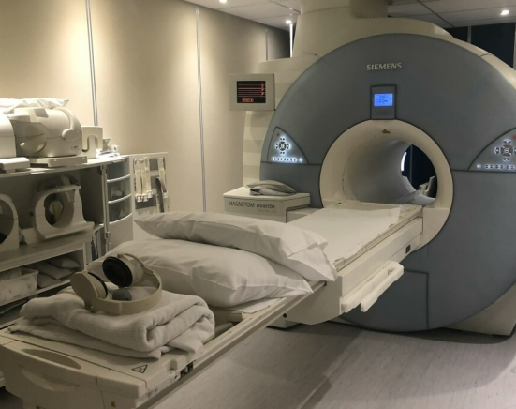
Αντικειμενική αξιολόγηση του πόνου
Σταθοπούλου Δήμητρα

Slide 2
Περιεχόμενα
Τι είναι πόνος;
Είδη πόνου
Υποκειμενική αξιολόγηση του πόνου
Αντικειμενική μέτρηση του πόνου
Λειτουργική απεικόνιση Μαγνητικού Συντονισμού (fMRI)
Λειτουργική Φασματοσκοπία με Υπέρυθρη ακτινοβολία (fNIRS)
Το PET Scan(Τομογραφία Εκπομπής Θετικού Ηλεκτρονίου)
Ηλεκτροεγκεφαλογράφημα (EEG)
Μαγνητοεγκεφαλογράφημα (MEG)
Αλγόμετρο (Dolorimeter)
Hλεκτροδερμική αντίσταση/αγωγιμότητα
Βιοδείκτες πόνου
Βιβλιογραφία

Slide 3
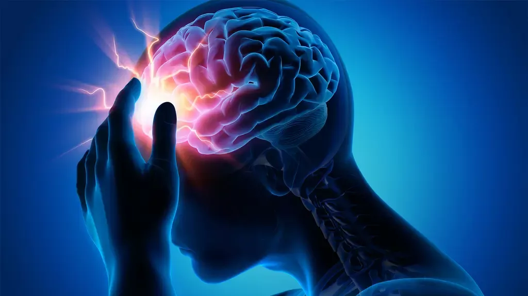
Τι είναι ο πόνος;
Ο ορισμός του πόνου, σύμφωνα με την παγκόσμια οργάνωση για την μελέτη του πόνου (International Association for the Study of Pain – IASP) είναι ο εξής: «Ο πόνος αποτελεί μία δυσάρεστη αισθητική και συναισθηματική εμπειρία που σχετίζεται με πραγματική ή δυνητική βλάβη των ιστών ή περιγράφεται με όρους τέτοιας βλάβης».
Ο πόνος είναι προσωπική εμπειρία και ένα σύνθετο φαινόμενο που μπορεί να επηρεαστεί από πολλούς φυσιολογικούς, κοινωνικοπολιτιστικούς,ψυχικούς –συναισθηματικούς και βιολογικούς παράγοντες και απαιτεί ολιστική προσέγγιση του ασθενή.
Chapman, C.R.,Casey, K.L., Dubner, R., Foley, K.M., Gracely, R.H. and Reading, A.E., 1985. Pain measurement an overview. Pain 22, pp. 1-31. Abstract
Haywwod,J., 1975. Information – a prescription against pain. , RCN, London

Slide 4
Είδη πόνου Διακρίνεται ανάλογα με:
Χρόνος
Οξύς
Χρόνιος
Παθοφυσιολογία
Φυσιολογικό-Αλγαισθητικό
Ψυχογενή
Παθολογικό-Νευροπαθητικό
Καρκινικό

Slide 5
Υποκειμενική αξιολόγηση του πόνου (Ι)
Ο πόνος αποτελεί φαινόμενο που απασχολεί την ιατρική κοινότητα εδώ και αιώνες. Η εκτίμησή του γίνεται έως και σήμερα με βάση την υποκειμενική εμπειρία του εξεταζόμενου(μέσω αυτοαναφορών), συνεπώς η ανάγκη για την βαθμονόμησή του είναι προφανής. Οι μέθοδοι που χρησιμοποιούν σήμερα οι επαγγελματίες υγείας για να μετρήσουν τον πόνο είναι οι εξής:
Συνεντεύξεις:Πρόκειται για την λήψη πληροφοριών μέσα από την συζήτηση του ασθενή με έναν ή περισσότερους συνεντευκτές. Μέσα από την διαδικασία της συνέντευξης, είναι δυνατόν να προκύψουν πληροφορίες σχετικά με παράγοντες όπως το ιστορικό του πόνου, τα χαρακτηριστικά του, η προσαρμογή του ασθενή, οι τρόποι αντιμετώπισης που επιλέγει κτλ.
Ημερολόγια :Αφορά σε ημερολόγια τα οποία τηρούνται από τους ασθενείς, σχετικά με την εμπειρία του πόνου που βιώνουν. Είναι ιδιαίτερα χρήσιμα για πληροφορίες σχετικά με την ένταση του πόνου, την χρονιότητα των επεισοδίων του, τους τρόπους αντιμετώπισης που εφαρμόζονται από τον εκάστοτε ασθενή κτλ.

Slide 6
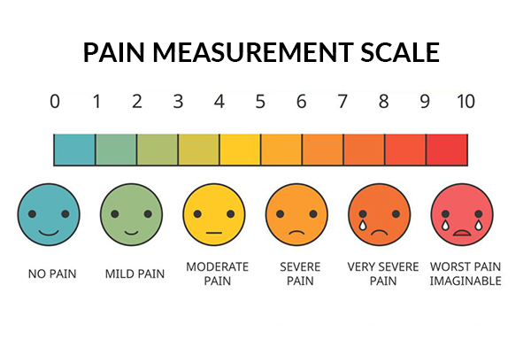
Υποκειμενική αξιολόγηση του πόνου(ΙΙ)
Κλίμακες: που αξιοποιούνται για την αξιολόγηση μίας μόνο διάστασης του πόνου, συνηθέστερα της έντασής του. Παρ’ όλα αυτά, είναι δυνατόν να χρησιμοποιηθούν για την αξιολόγηση οποιασδήποτε άλλης διάστασης του φαινομένου. Τις πιο γνωστές κλίμακες αυτής της κατηγορίας αποτελούν: οι κλίμακες οπτικού αναλόγου (Visual Analogue Scale), οι αριθμητικές κλίμακες (Numeric Rating Scale), οι λεκτικές κλίμακες (Verbal Rating Scale) και οι κλίμακες προσώπων.
Αξιολόγηση μέσω παρατήρησης της συμπεριφοράς: Πέρα από την χρήση αυτοαξιολογήσεων για την μέτρηση του πόνου και των όποιων διαστάσεών του, η αξιολόγηση του φαινομένου είναι δυνατόν να επιτευχθεί και μέσα από την παρατήρηση και την αξιολόγηση της συμπεριφοράς του ασθενούς και πιο συγκεκριμένα, των συμπεριφορών πόνου. Ως τέτοιες, ορίζονται οι συμπεριφορές εκείνες που δείχνουν ότι ένα άτομο βιώνει πόνο. Η παρατήρηση και καταγραφή της συμπεριφοράς, θεωρείται η καλύτερη μέθοδος συλλογής δεδομένων για ασθενείς χωρίς ικανότητα ομιλίας ή ασθενείς με χαρακτηριστικά που δεν επιτρέπουν την χρήση αυτοαναφορών (π.χ. άνοια, πολύ σοβαρή παθολογία κτλ). Η όλη διαδικασία, είναι δυνατόν να γίνει από τον ίδιο τον ασθενή ή, συνηθέστερα, από τα οικεία του πρόσωπα ή/ και το νοσηλευτικό προσωπικό (στην περίπτωση νοσηλευόμενων ασθενών) Μέθοδοι αξιολόγησης του πόνου - Βικιπαίδεια (wikipedia.org)

Slide 7
Υποκειμενική μέτρηση του πόνου (ΙΙΙ)
Αν και η εκτίμηση του πόνου σήμερα βασίζεται κυρίως στις αναφορές των ασθενών, αυτή η πρακτική περιλαμβάνει αρκετά μειονεκτήματα όπως:
Η υποκειμενικότητα:αυτή καθιστά δύσκολη τη σύγκριση των εμπειριών πόνου μεταξύ διαφορετικών ατόμων ή την αντικειμενική μέτρηση της έντασης του πόνου.
Επικοινωνιακές δυσκολίες: Ορισμένα άτομα μπορεί να δυσκολεύονται να επικοινωνήσουν τις εμπειρίες πόνου τους με ακρίβεια. Αυτό περιλαμβάνει μικρά παιδιά, άτομα με γνωστικές διαταραχές, ασθενείς που δεν μπορούν να μιλήσουν(π.χ. λόγω εγκεφαλικού επεισοδίου, προβλημάτων αναπνοής, άτομα που βρίσκονται σε κώμα, κατά τη διάρκεια χειρουργικής επέμβασης είτε βρίσκονται υπό τη δράση αναισθητικών φαρμάκων) ή άτομα με γλωσσικά εμπόδια λόγω καταγωγής. Η αυτοαναφορά μπορεί να είναι περιορισμένη ή αδύνατη σε αυτές τις περιπτώσεις.
Ψυχολογικοί παράγοντες: Συναισθηματικοί και ψυχολογικοί παράγοντες, όπως το άγχος, η κατάθλιψη ή ο φόβος, μπορούν να επηρεάσουν τον τρόπο με τον οποίο ένα άτομο αντιλαμβάνεται και αναφέρει τον πόνο. Αυτοί οι παράγοντες μπορούν να οδηγήσουν σε ανακριβή ή ασυνεπή αυτοαναφορά.
Άλλοι παράγοντες: παράγοντες, όπως η κόπωση, το άγχος ή οι διαταραχές του ύπνου, μπορούν να επηρεάσουν την αυτοαναφορά. Αυτοί οι παράγοντες μπορεί να οδηγήσουν σε διακυμάνσεις στην αναφορά του πόνου που δεν σχετίζονται αποκλειστικά με τον ίδιο τον πόνο.

Slide 8
Αντικειμενική αξιολόγηση του πόνου
Η αντικειμενική αξιολόγηση του πόνου μπορεί να είναι δύσκολη, επειδή ο πόνος είναι μια υποκειμενική εμπειρία και διαφορετικά άτομα μπορεί να τον αντιληφθούν και να τον περιγράψουν διαφορετικά. Ωστόσο στον τομέα της έρευνας του πόνου, οι εξελίξεις στην τεχνολογία απεικόνισης φέρνουν πιο κοντά τη δυνατότητα αντικειμενικής εκτίμησης του πόνου.
Μερικά από τα πιο υποσχόμενα μέσα απεικόνισης είναι :
Λειτουργική απεικόνιση Μαγνητικού Συντονισμού (fMRI) και Λειτουργική Φασματοσκοπία με Υπέρυθρη ακτινοβολία (fNIRS)
Το PET Scan(Τομογραφία Εκπομπής Θετικού Ηλεκτρονίου)
Ηλεκτροεγκεφαλογράφημα (EEG)
Μαγνητοεγκεφαλογράφημα (MEG)

Slide 9
Λειτουργική απεικόνιση Μαγνητικού Συντονισμού (fMRI)functional magnetic resonance imaging.
Η λειτουργική μαγνητική τομογραφία ή λειτουργική μαγνητική τομογραφία (fMRI) μετρά την εγκεφαλική δραστηριότητα ανιχνεύοντας αλλαγές που σχετίζονται με τη ροή του αίματος. Αυτή η τεχνική βασίζεται στο γεγονός ότι η εγκεφαλική ροή αίματος και η νευρική ενεργοποίηση συνδέονται. Όταν χρησιμοποιείται μια περιοχή του εγκεφάλου, η ροή του αίματος σε αυτήν την περιοχή αυξάνεται επίσης.
Η τεχνική fMRI επιτρέπει τη δημιουργία εικόνων της εγκεφαλικής δραστηριότητας και την κατανόηση του τρόπου με τον οποίο ο εγκέφαλος λειτουργεί κατά τη διάρκεια διαφορετικών νοητικών διεργασιών.
«Η fMRI είναι μία από τις πιο συχνά χρησιμοποιούμενες μεθόδους απεικόνισης στην έρευνα του πόνου. Η fMRI μετρά έμμεσα την εγκεφαλική δραστηριότητα ανιχνεύοντας σχετιζόμενες αλλαγές στη ροή του αίματος (αιμοδυναμική απόκριση). Η fMRI χρησιμοποιεί την απεικόνιση αντίθεσης ,η οποία εξαρτάται από το επίπεδο οξυγόνου στο αίμα (μέθοδος BOLD), η οποία είναι ενδεικτική της συναπτικής δραστηριότητας.»
Brain imaging of pain: state of the art - PMC (nih.gov)
Functional magnetic resonance imaging – Wikipedia

Slide 10
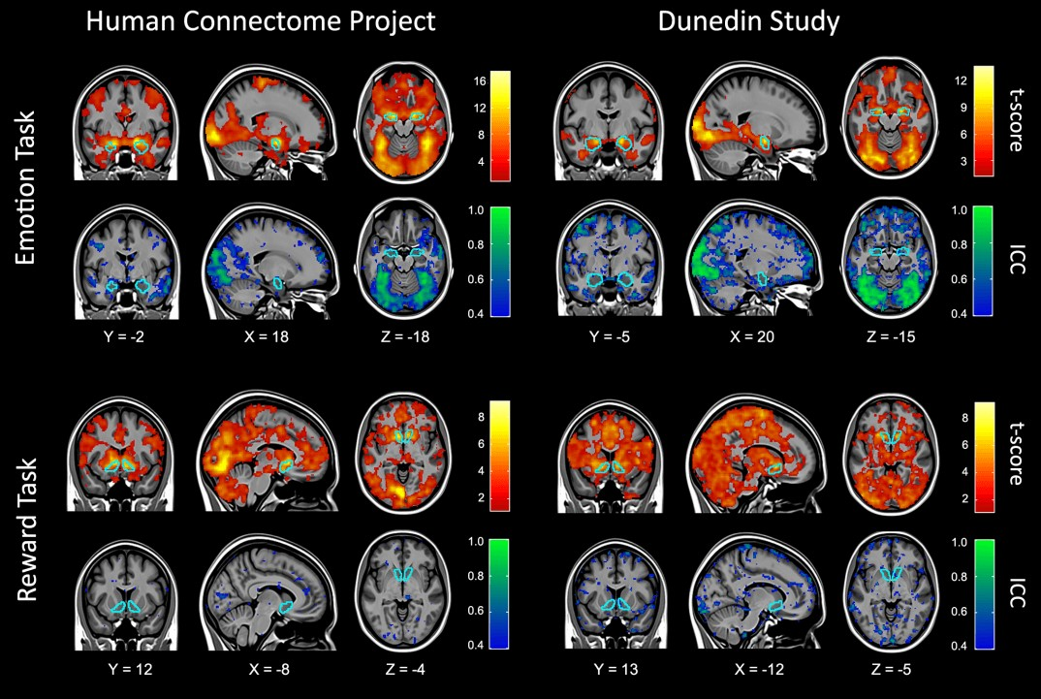
717318651e92d975b0a20d62cc203cb0.jpg (563×378) (pinimg.com

Slide 11
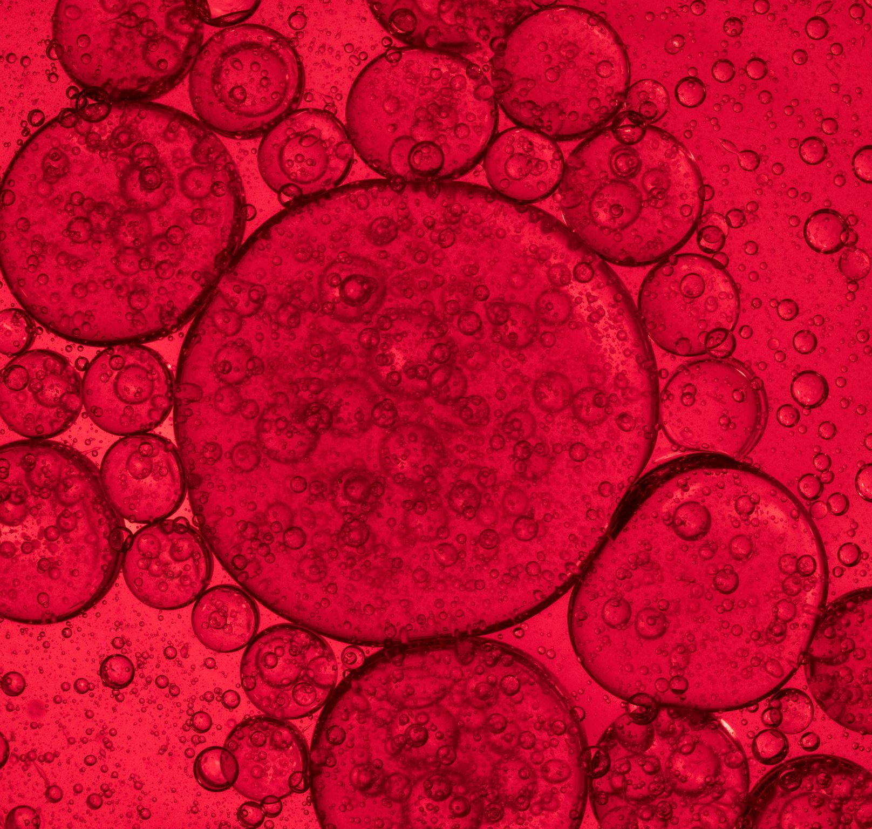
fMRΙ και απεικονιστική τεχνική BOLD
Η fMRΙ μέσω της απεικονιστικής τεχνικής BOLD ( Blood level dependent imaging) προσφέρει τη δυνατότητα παρατήρησης του εγκεφάλου ή άλλων οργάνων.
Μέσω μιας διαδικασίας που ονομάζεται αιμοδυναμική απόκριση, το αίμα απελευθερώνει οξυγόνο σε ενεργούς νευρώνες με μεγαλύτερο ρυθμό από ό, τι σε ανενεργούς νευρώνες. Αυτό προκαλεί αλλαγή των σχετικών επιπέδων οξυαιμοσφαιρίνης και δεοξυαιμοσφαιρίνης (οξυγονωμένο ή αποξυγονωμένο αίμα) που μπορούν να ανιχνευθούν με βάση τη διαφορική μαγνητική ευαισθησία τους.
Η fMRI με μέθοδο BOLD χρησιμοποιεί την αιμοδυναμική απόκριση και αξιολογώντας τη διαφορά της μαγνητικής ευαισθησίας μεταξύ οξυγονωμένου και δεοξυγονωμένου αίματος των νευρώνων, δημιουργεί το σήμα fMRI.

Slide 12
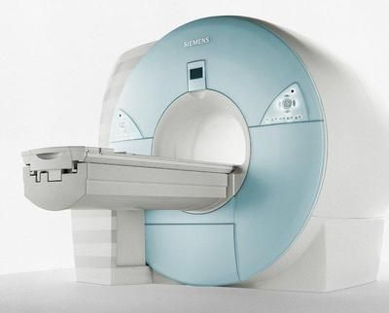
https://gr.pinterest.com/pin526076800195211942//

Slide 13
Λειτουργική Φασματοσκοπία με Υπέρυθρη ακτινοβολία (fNIRS)
Άλλη μια παρόμοια απεικονιστική τεχνολογία η οποία τίθεται υπό έρευνα είναι η Λειτουργική Φασματοσκοπία με Υπέρυθρη ακτινοβολία (fNIRS) .
Το fNIRS (Λειτουργική Κοντινή Υπέρυθρη Φασματοσκοπία) είναι μια τεχνική που χρησιμοποιεί έναν ανιχνευτή αλλαγών του υπέρυθρου φάσματος του φωτός για την παρατήρηση της αλλαγής της αιμοδότησης στον εγκέφαλο και των επιπέδων οξυγόνου στο αίμα κατά τη διάρκεια διάφορων εγκεφαλικών διεργασιών.

Slide 14
Πώς λειτουργεί το fNIRS
Το fNIRS μπορεί να χρησιμοποιηθεί για την παρακολούθηση της αλλαγής της αιμοδότησης και της οξυγόνωσης στον εγκέφαλο κατά τη διάρκεια πόνου. Κατά τη διάρκεια ενός πόνου, οι περιοχές του εγκεφάλου που σχετίζονται με την αντίληψη και την αντίδραση στον πόνο εμφανίζουν αλλαγές στο φασματοσκοπικό σήμα του φωτός, τις οποίες μπορεί να ανιχνευθούν με το fNIRS.
H μέθοδος fNIRS λειτουργεί και αυτή με τη μέθοδο ΒΟLD όπως και το fMRI και σ ’αυτή οι ερευνητές τοποθετούν αισθητήρες γύρω από το κεφάλι των εξεταζόμενων και μετρούν τις συγκεντρώσεις οξυγονωμένης αιμοσφαιρίνης που υποδηλώνουν τη δραστηριότητα των νευρώνων.
Detecting patients’ pain levels via their brain signals | MIT News | Massachusetts Institute of Technology

Slide 15
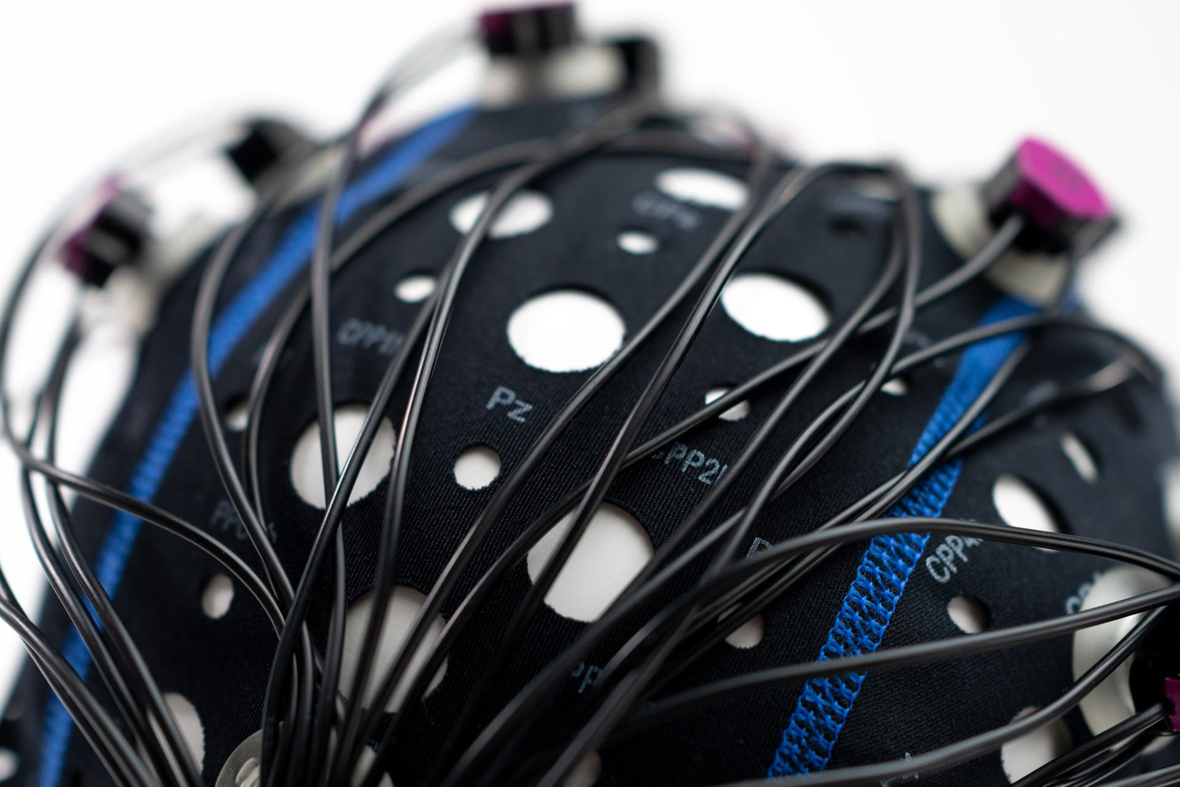
Το fNIRS μπορεί να χρησιμοποιηθεί για τη μελέτη της ενσυναίσθησης, δηλαδή του τρόπου με τον οποίο οι άνθρωποι αντιλαμβάνονται τον πόνο των άλλων.
Ενώ το fNIRS προσφέρει ορισμένα πλεονεκτήματα στη μελέτη του πόνου, όπως η φορητότητα και η αθόρυβη λειτουργία, υπάρχουν επίσης περιορισμοί σε σχέση με τον βάθος της διερεύνησης και την ανάλυση των δεδομένων. Συνήθως χρησιμοποιείται σε συνδυασμό με άλλες τεχνικές, όπως το fMRI και η ηλεκτροεγκεφαλογράφημα (EEG), για πιο αξιόπιστες αξιολογήσεις του πόνου.
Linking the cortex, functional spectroscopy, and pain: Features and applications - ScienceDirect

Slide 16
Το PET Scan(Τομογραφία Εκπομπής Θετικού Ηλεκτρονίου/Ποζιτρονίου)
Η τομογραφία εκπομπής ποζιτρονίων (PET) είναι μια εξέταση απεικόνισης που μπορεί να βοηθήσει στην αποκάλυψη της μεταβολικής ή βιοχημικής λειτουργίας των ιστών και των οργάνων σας. Η σάρωση PET χρησιμοποιεί ένα ραδιενεργό φάρμακο που ονομάζεται ιχνηθέτης για να δείξει τόσο τυπική όσο και άτυπη μεταβολική δραστηριότητα. Μια σάρωση PET μπορεί συχνά να ανιχνεύσει τον άτυπο μεταβολισμό του ιχνηθέτη σε ασθένειες πριν εμφανιστεί η ασθένεια σε άλλες απεικονιστικές εξετάσεις, όπως η αξονική τομογραφία (CT) και η απεικόνιση μαγνητικού συντονισμού (MRI).
Όταν γίνει έγχυση του ιχνηθέτη μέσα στη φλέβα του ασθενή, τότε το φάρμακο μπαίνει στην κυκλοφορία του αίματος και συγκεντρώνεται στις περιοχές με τα υψηλότερα επίπεδα μεταβολικής και βιοχημικής δραστηριότητας. Αυτό βοηθά στον εντοπισμό της θέσης της νόσου. Το PET Scan συνήθως συνδυάζεται με την CT Scan (συγχωνευμένη PET-CT) για να παρέχει πληροφορίες σχετικά με τη θέση των ανωμαλιών και τον τρόπο μετάδοσης τους στον ιστό. Αυτό επιτρέπει στους ιατρούς να κάνουν πιο ακριβείς διαγνώσεις και να προγραμματίσουν τον καλύτερο τρόπο αντιμετώπισης των παθήσεων.
Positron emission tomography scan - Mayo Clinic

Slide 17
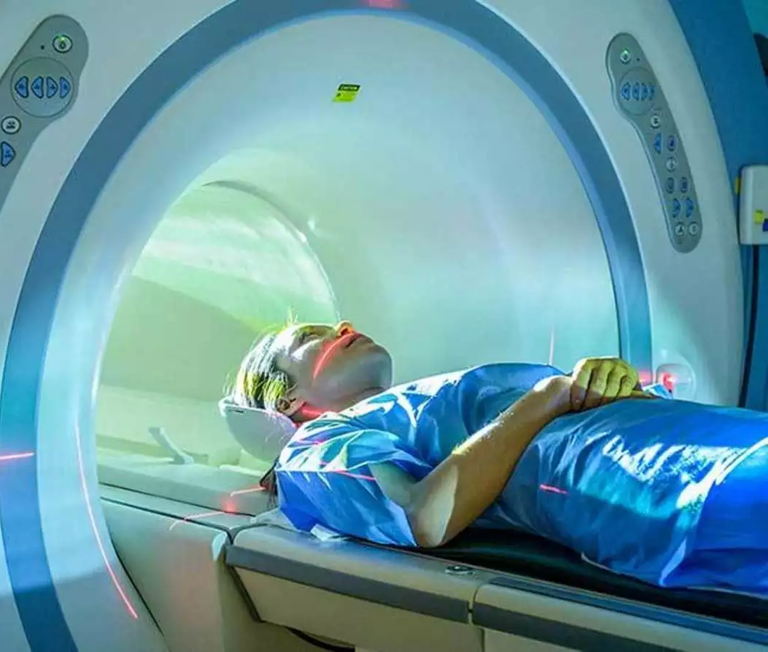
Eξέταση PET Scan
Κατά τη διάρκεια της εξέτασης ο ασθενής ξαπλώνει σε ένα στενό τραπέζι που ολισθαίνει σε μια τρύπα σχήματος ντόνατ. Ο σαρωτής χρειάζεται περίπου 30 λεπτά για να παράγει λεπτομερείς εικόνες μεταβολικής δραστηριότητας στους ιστούς και τα όργανα του σώματος.
Σε αντίθεση με την fMRI, η PET ενσωματώνει τη χρήση ακτινοβολίας. Ως εκ τούτου, θα πρέπει να λαμβάνεται υπόψη η έκθεση του ασθενούς.
pet scan - Bing images

Slide 18
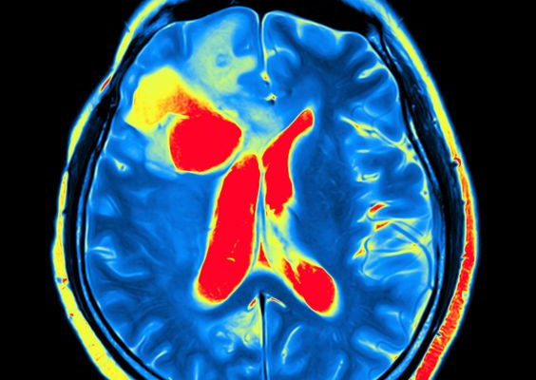
Pet scan και αξιολόγηση πόνου
Εδώ θα πρέπει να αναφερθεί πως το pet scan δεν χρησιμοποιείται ακόμη κλινικά για την αντικειμενική μέτρηση του πόνου, ωστόσο αποτελεί μια αναπτυσσόμενη ερευνητική μέθοδο που χρησιμοποιείται για τη μελέτη της φυσιολογίας του, καθώς και για την αξιολόγηση της αποτελεσματικότητας των θεραπειών του πόνου.

Slide 19
Ηλεκτροεγκεφαλογράφημα (EEG)
Τόσο η fMRI όσο και η PET χρησιμοποιούν την αιμοδυναμική απόκριση για οποιαδήποτε αλλαγή που παρατηρείται στην εγκεφαλική δραστηριότητα. Ωστόσο αυτή είναι μια σχετικά αργή απόκριση σε σύγκριση με την ταχύτητα της νευρικής δραστηριότητας. Συνεπώς αν και οι μέθοδοι fMRI και PET έχουν το πλεονέκτημα καλύτερης ανάλυσης του σωματικού χώρου (πχ εγκεφάλου, οργάνων κτλ.) ,οι ηλεκτροφυσιολογικές μέθοδοι όπως το ηλεκτροεγκεφαλογράφημα και το μαγνητοεγκεφαλογράφημα υπερέχουν όσον αφορά την ταχύτητα καταγραφής σημάτων και απεικόνισης του εγκεφαλικού χώρου.
Τι είναι το εγκεφαλογράφημα;
Ηλεκτροεγκεφαλογράφημα είναι μια μέθοδος καταγραφής της ηλεκτρικής δραστηριότητας του εγκέφαλου με τη βοήθεια ηλεκτροδίων, τα οποία τοποθετούνται σε διάφορα τμήματα της επιφάνειας του δέρματος του κρανίου και συνδέονται στη συνεχεία με ένα ειδικό όργανο, τον ηλεκτροεγκεφαλογράφο.
( Ηλεκτροεγκεφαλογράφημα - Βικιπαίδεια (wikipedia.org))

Slide 20
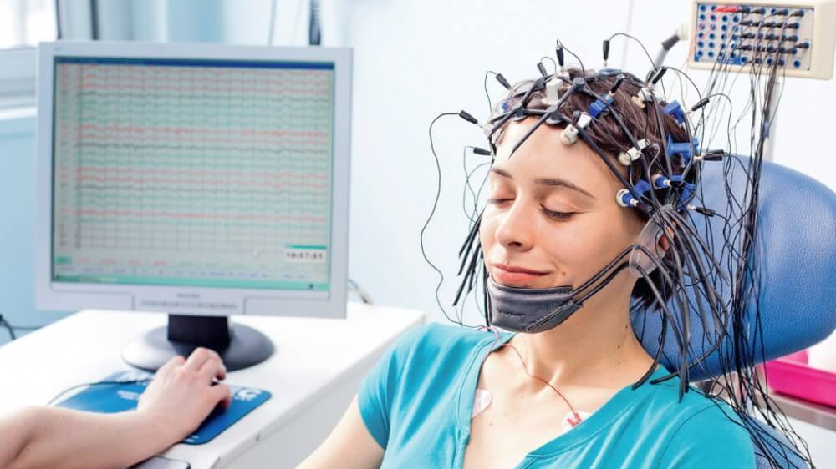
Ηλεκτροεγκεφαλογράφημα και καταγραφή του πόνου
Το ηλεκτροεγκεφαλογράφημα (ΕΕG)απεικονίζει διακυμάνσεις τάσης από νευρώνες που ενεργοποιούνται στον εγκέφαλο και το σήμα του EEG καταγράφεται από πολλαπλά ηλεκτρόδια που τοποθετούνται στο τριχωτό της κεφαλής.
Ηλεκτροεγκεφαλογράφημα - Βικιπαίδεια (wikipedia.org)

Slide 21
Ηλεκτροεγκεφαλογράφημα και αξιολόγηση του πόνου
Το ηλεκτροεγκεφαλογράφημα (EEG) είναι ένα πολύτιμο εργαλείο για τη μελέτη της εγκεφαλικής δραστηριότητας και έχει χρησιμοποιηθεί στην έρευνα για τη διερεύνηση της αντίληψης του πόνου και των σχετικών νευρικών διεργασιών. Ωστόσο, το EEG δεν χρησιμοποιείται συνήθως ως άμεση μέθοδος για την εκτίμηση ή την αξιολόγηση της έντασης του πόνου στην κλινική πρακτική. Αντ 'αυτού, το EEG παρέχει πληροφορίες σχετικά με την απόκριση του εγκεφάλου στον πόνο και μπορεί να βοηθήσει τους ερευνητές και τους κλινικούς γιατρούς να κατανοήσουν τους νευρικούς μηχανισμούς που διέπουν την αντίληψη του πόνου.

Slide 22
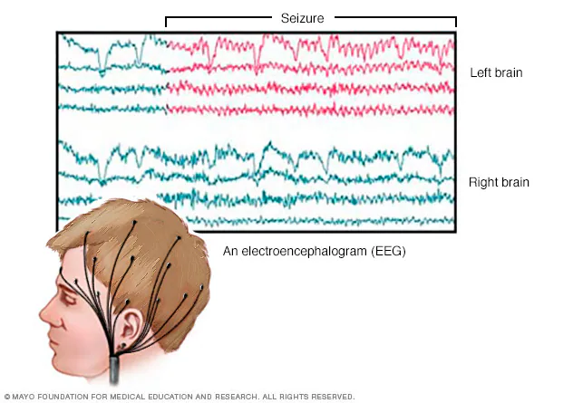
Οι ερευνητές χρησιμοποιούν ηλεκτροεγκεφαλογράφημα για να μελετήσουν πώς ο εγκέφαλος επεξεργάζεται τον πόνο, το χρονοδιάγραμμα αυτών των διαδικασιών και πώς διαφορετικές περιοχές του εγκεφάλου εμπλέκονται στην αντίληψη του πόνου, αφού το ηλεκτροεγκεφαλογράφημα μπορεί να συλλάβει αλλαγές στην ηλεκτρική εγκεφαλική δραστηριότητα που σχετίζονται με την αντίληψη του πόνου.(Νευροαπεικόνιση της επεξεργασίας του πόνου)
Το EEG μπορεί να ανιχνεύσει δυναμικά του εγκεφάλου τα οποία αποτελούν απόκριση σε επώδυνα ερεθίσματα. (Early nociceptive evoked potentials (NEPs) recorded from the scalp - PubMed (nih.gov) )

Slide 23
Αντικειμενική μέτρηση πόνου: Ενώ το ηλεκτροεγκεφαλογράφημα δεν μπορεί να μετρήσει άμεσα την ένταση του πόνου, μπορεί να παρέχει αντικειμενικές πληροφορίες σχετικά με τις νευρικές αντιδράσεις σε επώδυνα ερεθίσματα. Αυτές οι πληροφορίες μπορούν να χρησιμοποιηθούν στην έρευνα για την αξιολόγηση των επιπτώσεων του πόνου ή για τη μελέτη των συνθηκών που σχετίζονται με τον πόνο.
Κλινικές και ερευνητικές εφαρμογές: Το EEG χρησιμοποιείται συνήθως στην πειραματική έρευνα πόνου για τη διερεύνηση μηχανισμών πόνου και στην κλινική έρευνα για τη μελέτη καταστάσεων πόνου όπως ο χρόνιος πόνος ή ο νευροπαθητικός πόνος.

Slide 24
Μγνητοεγκεφαλογράφημα (MEG)
Η μαγνητοεγκεφαλογραφία (MEG) είναι μια λειτουργική τεχνική νευροαπεικόνισης για τη χαρτογράφηση της εγκεφαλικής δραστηριότητας με την καταγραφή μαγνητικών πεδίων που παράγονται από ηλεκτρικά ρεύματα που υπάρχουν φυσικά στον εγκέφαλο, χρησιμοποιώντας πολύ ευαίσθητα μαγνητόμετρα.
Η MEG (Magnetoencephalography) είναι μια ακόμα απεικονιστική τεχνική που μπορεί να χρησιμοποιηθεί για τη μελέτη του εγκεφάλου και την κατανόηση της νευρικής δραστηριότητας. Ωστόσο, όπως και το fMRI και το PET scan, το MEG δεν χρησιμοποιείται απευθείας για την αντικειμενική αξιολόγηση του πόνου. Αντιθέτως, χρησιμοποιείται συχνά για τη μελέτη των νευρολογικών μηχανισμών που σχετίζονται με τον πόνο και την αντίληψή του.

Slide 25
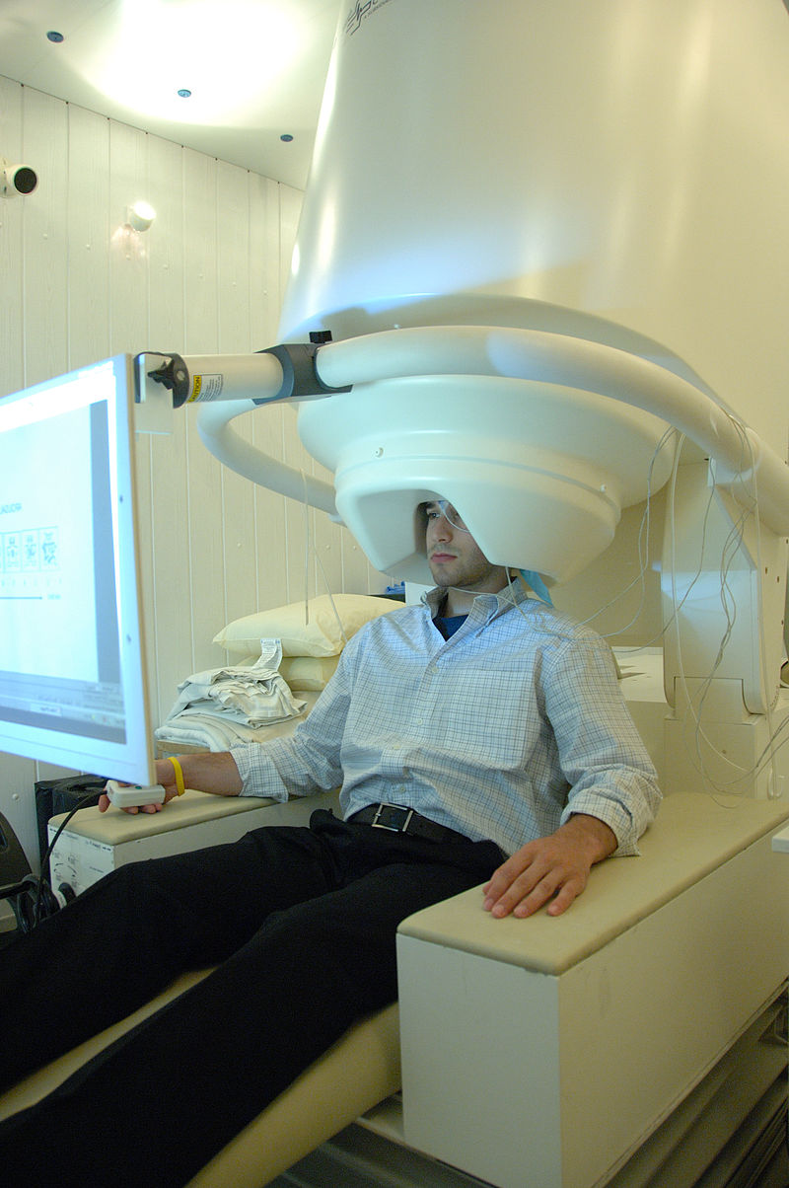
Μαγνητοεγκεφαλογραφία και μέτρηση του πόνου
Στον τομέα του πόνου, το MEG έχει χρησιμοποιηθεί για τη μέτρηση εγκεφαλικών ανωμαλιών σε διάφορες χρόνιες καταστάσεις πόνου, όπως: το σύνδρομο σύνθετου περιφερειακού πόνου, η ινομυαλγία η ημικρανία, ο νευροπαθητικός πόνος και ο εμμηνορροϊκός πόνος.
(Magnetoencephalography: physics, techniques, and applications in the basic and clinical neurosciences | Journal of Neurophysiology)

Slide 26
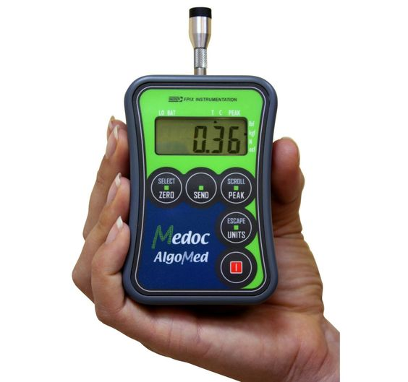
Αλγόμετρο (Dolorimeter)
Ένα αλγόμετρο είναι ένα όργανο που χρησιμοποιείται για τη μέτρηση του ορίου του πόνου(ουδός πόνου) και της ανοχής στον πόνο. Η αλγομετρία έχει οριστεί ως «η μέτρηση της ευαισθησίας στον πόνο ή της έντασης του πόνου».
Οι διάφοροι τύποι αλγομέτρων λειτουργούν με διάφορους τρόπους, ανάλογα με τον σκοπό της μέτρησης. Για παράδειγμα, κάποια από αυτά τα εργαλεία μπορεί να εφαρμόζουν πίεση σε μια επιφάνεια του δέρματος και να μετρούν την αντίσταση ή την ευαισθησία του ασθενούς στον πόνο. Άλλα μπορεί να χρησιμοποιούν θερμότητα ή ψυχρότητα για τη δοκιμή της θερμικής αντίδρασης του δέρματος σε διαφορετικές θερμοκρασίες.
Τα αλγόμετρα μπορούν να χρησιμοποιηθούν στην κλινική πρακτική για την αξιολόγηση του πόνου, την κατανόηση της αλγησίας και την παρακολούθηση της εξέλιξής της στον ασθενή.
Dolorimeter - Wikipedia

Slide 27
Αδυναμίες του αλγόμετρου
Τα δεδομένα που λαμβάνουμε για την αξιολόγηση του πόνου μέσω της χρήσης του αλγόμετρου στηρίζονται στην υποκειμενική εμπειρία του ασθενή, γεγονός που μπορεί να εμποδίσει μια καθαρά αντικειμενική ποσοτικοποίηση του πόνου. Ορισμένοι από αυτούς τους περιορισμούς είναι οι εξής :
Υποκειμενικότητα: Ο πόνος είναι υποκειμενικός και η αντίληψή του διαφέρει από άτομο σε άτομο. Η αυτοαναφορά του πόνου εξαρτάται από την υποκειμενική αντίληψη και τη διακριτική ικανότητα του ατόμου, και δεν μπορεί να μετρηθεί αντικειμενικά.
Δυσκολία στην Ποσοτικοποίηση: Ο πόνος είναι δύσκολο να ποσοτικοποιηθεί ακριβώς. Παράμετροι όπως η ένταση, η διάρκεια και η επίδραση του πόνου μπορεί να ερμηνευθούν διαφορετικά από τον κάθε ασθενή.
Παραμετρικοί Παράγοντες: Ο ασθενής μπορεί να επηρεαστεί από παράγοντες όπως η ηλικία, η κούραση, η συναισθηματική του κατάσταση, η προσδοκία του πόνου και άλλοι παράγοντες που μπορούν να επηρεάσουν την αυτοαναφορά του πόνου.
Επίδραση της Προσωπικότητας: Η προσωπικότητα του ατόμου και η τάση του να εκφράζει ή να κρατά τον πόνο του μπορεί να επηρεάσουν την αυτοαναφορά του πόνου.

Slide 28
Hλεκτροδερμική αντίσταση/αγωγιμότητα (ΕDA)
Η Ηλεκτροδερμική Αντίσταση (Electrodermal Activity) είναι η μέτρηση της αντίστασης του δέρματος στην παροχή ηλεκτρικού ρεύματος. Το EDA είναι ένας φυσιολογικός αυτόματος ανταποκριτής του ανθρώπινου νευρικού συστήματος σε διάφορες αισθητηριακές και συναισθηματικές διεγέρσεις.
Οι δύο βασικές παράμετροι που μετριούνται κατά το EDA είναι η δερματική αντίσταση (skin resistance) και η εφιδρωτική δραστηριότητα (sweat activity):
Δερματική Αντίσταση: Αναφέρεται στον βαθμό αντίστασης του δέρματος στην παροχή ηλεκτρικού ρεύματος. Όταν η δερματική αντίσταση αυξάνεται, αυτό σημαίνει ότι το δέρμα αντιστέκεται περισσότερο στην παροχή ρεύματος, και αυτό μπορεί να συμβαίνει λόγω της σύσπασης των αγγείων αίματος στο δέρμα.
Εφιδρωτική Δραστηριότητα: Αναφέρεται στην ποσότητα ιδρώτα που εκκρίνεται από τους ιδρωτοποιούς αδένες του δέρματος. Η εφιδρωτική δραστηριότητα μπορεί να αυξάνεται κατά την αντίδραση σε συναισθηματικό ή φυσικό στρες.
Το EDA χρησιμοποιείται σε ερευνητικές και κλινικές εφαρμογές για την παρακολούθηση της αντίδρασης του ανθρώπινου σώματος σε διάφορες καταστάσεις. Συχνά χρησιμοποιείται σε συνδυασμό με άλλες φυσιολογικές και συναισθηματικές μετρήσεις για την αξιολόγηση του στρες, του άγχους, της συναισθηματικής διακύμανσης, και άλλων παραμέτρων.

Slide 29
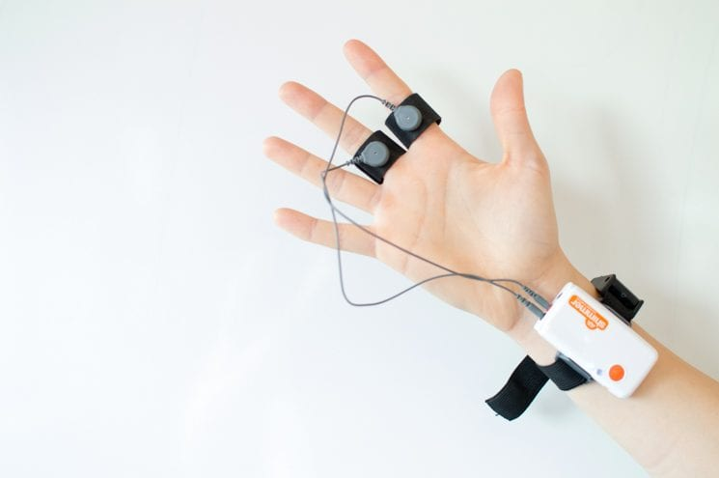
Ηλεκτροδερμική αντίσταση και μέτρηση του πόνου
Το EDA και άλλες φυσιολογικές μετρήσεις, όπως o καρδιακός ρυθμός και η αρτηριακή πίεση, μπορούν να χρησιμοποιηθούν ως συμπληρωματικές πληροφορίες για να κατανοηθεί η ανταπόκριση του ατόμου στον πόνο.
Κατά τη διάρκεια μελετών και ερευνών, η μέτρηση του EDA μπορεί να χρησιμοποιηθεί για την εξέταση της συναισθηματικής αντίδρασης και της αυτόματης αρνητικής ανταπόκρισης του νευρικού συστήματος κατά την αντιμετώπιση του πόνου.
Η EDA έχει επίσης μελετηθεί ως μέθοδος αξιολόγησης του πόνου σε πρόωρα γεννημένα βρέφη.
Συχνά, η παρακολούθηση EDA συνδυάζεται με την καταγραφή του καρδιακού ρυθμού, του αναπνευστικού ρυθμού και της αρτηριακής πίεσης, επειδή όλες αυτές είναι μεταβλητές που εξαρτώνται από το ΑΝΣ.
Επίσης πολλές συσκευές θεραπείας βιοανάδρασης χρησιμοποιούν το EDA ως δείκτη της αντίδρασης του χρήστη στο στρες με στόχο να βοηθήσουν τον χρήστη να ελέγξει το άγχος.
Electrodermal activity - Wikipedia

Slide 30
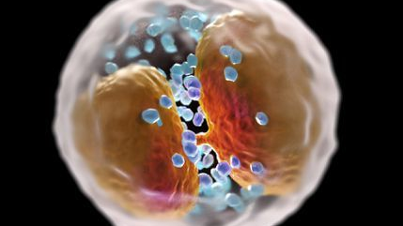
Βιοδείκτες πόνου
Περεταίρω έρευνα απαιτείται για την χρήση των βιοδεικτών όσον αφορά την αντικειμενική μελέτη του πόνου. Ωστόσο με την εξέλιξη της τεχνολογίας,βιοδείκτες όπως το πλάσμα του αίματος ,οι κυτοκίνες ,τα ιοντικά κανάλια (πχ Νa,K) και άλλα κυτταρικά στοιχεία όπως η C-αντιδρώσα πρωτεΐνη που μπορεί να αυξάνονται σε καταστάσεις πόνου ή φλεγμονής ,θα μπορούσαν να αποτελέσουν ένα εξαιρετικό συμπληρωματικό εργαλείο για την αξιολόγηση του πόνου.
https://www.sciencedirect.com/science/article/abs/pii/S0163725819300178

Slide 31
Καταληκτικά πρέπει να αναφερθεί πως όλες οι παραπάνω μέθοδοι μέτρησης του πόνου αποτελούν ακόμη αντικείμενο εντατικής μελέτης. Κατάλληλο νομικό πλαίσιο και επιπλέον επιστημονική έρευνα απαιτείται προκειμένου να αξιολογήσουμε το αίσθημα του πόνου κλινικά από αντικειμενική σκοπιά. Είναι σημαντικό να σημειωθεί ότι η πιο αξιόπιστη και ολοκληρωμένη αξιολόγηση του πόνου προέρχεται συχνά από τον συνδυασμό πολλών από αυτές τις μεθόδους και λαμβάνοντας υπόψη πάντα την αυτοαναφορά του ασθενούς, για μια ολιστική προσέγγιση της εκτίμησης του πόνου.
Σας ευχαριστώ

Slide 32
Βιβλιογραφία
Doctors use brain scans to “see” and measure pain | AP News. (2013, April 10). AP News. https://apnews.com/article/archive-aafaaaecf02444759a82aeedd81bcd0e
Detecting patients’ pain levels via their brain signals. (2019, September 12). MIT News | Massachusetts Institute of Technology. https://news.mit.edu/2019/detecting-pain-levels-brain-signals-0912
Morton, D. L., Sandhu, J. S., & Jones, A. K. (2016). Brain imaging of pain: state of the art. Journal of Pain Research, Volume 9, 613–624. https://doi.org/10.2147/jpr.s60433
Davis, K. D., Flor, H., Greely, H. T., Iannetti, G. D., Mackey, S., Ploner, M., Pustilnik, A. C., Tracey, I., R-d, T., & Wager, T. D. (2017). Brain imaging tests for chronic pain: medical, legal and ethical issues and recommendations. Nature Reviews Neurology, 13(10), 624–638. https://doi.org/10.1038/nrneurol.2017.122
Wikipedia contributors. (2023). Functional near-infrared spectroscopy. Wikipedia. https://en.wikipedia.org/wiki/Functional_near-infrared_spectroscopy
Wikipedia contributors. (2023b). Functional magnetic resonance imaging. Wikipedia. https://en.wikipedia.org/wiki/Functional_magnetic_resonance_imaging
Συνεισφέροντες στα εγχειρήματα Wikimedia. (2023b). Ηλεκτροεγκεφαλογράφημα. Βικιπαίδεια. https://el.wikipedia.org/wiki/%CE%97%CE%BB%CE%B5%CE%BA%CF%84%CF%81%CE%BF%CE%B5%CE%B3%CE%BA%CE%B5%CF%86%CE%B1%CE%BB%CE%BF%CE%B3%CF%81%CE%AC%CF%86%CE%B7%CE%BC%CE%B1
Συνεισφέροντες στα εγχειρήματα Wikimedia. (2022). Τομογραφία εκπομπής ποζιτρονίων. Βικιπαίδεια.
Wikipedia contributors. (2023a). Functional imaging. Wikipedia. https://en.wikipedia.org/wiki/Functional_imaging
Wikipedia contributors. (2022). Blood-oxygen-level-dependent imaging. Wikipedia. https://en.wikipedia.org/wiki/Blood-oxygen-level-dependent_imaging

Slide 33
Βιβλιογραφία
Wikipedia contributors. (2023c). Magnetoencephalography. Wikipedia. https://en.wikipedia.org/wiki/Magnetoencephalography
Sisignano, M., Lötsch, J., Parnham, M. J., & Geißlinger, G. (2019). Potential biomarkers for persistent and neuropathic pain therapy. Pharmacology & Therapeutics, 199, 16–29. https://doi.org/10.1016/j.pharmthera.2019.02.004
Συνεισφέροντες στα εγχειρήματα Wikimedia. (2023c). Πόνος. Βικιπαίδεια. https://el.wikipedia.org/wiki/%CE%A0%CF%8C%CE%BD%CE%BF%CF%82
Wikipedia contributors. (2023d). Electrodermal activity. Wikipedia. https://en.wikipedia.org/wiki/Electrodermal_activity
Pain Assessment with Electrodermal activity signals by Machine Learning Applications - D-Scholarship@Pitt. (n.d.). http://d-scholarship.pitt.edu/33528/#:~:text=Due%20to%20noninvasiveness%20and%20portability%20of%20EDA%20measurement,and%20objectively%20identify%20the%20pain%20levels%20of%20patients.
Kong, Y., Posada-Quintero, H. F., & Chon, K. H. (2021). Sensitive physiological indices of pain based on differential characteristics of electrodermal activity. IEEE Transactions on Biomedical Engineering, 68(10), 3122–3130. https://doi.org/10.1109/tbme.2021.306521
Susam BT, Akcakaya M, Nezamfar H, Diaz D, Xu X, de Sa VR, Craig KD, Huang JS, Goodwin MS. Automated Pain Assessment using Electrodermal Activity Data and Machine Learning. Annu Int Conf IEEE Eng Med Biol Soc. 2018 Jul;2018:372-375. doi: 10.1109/EMBC.2018.8512389. PMID: 30440413; PMCID: PMC6436808.
Bhatkar, V., Picard, R. W., & Staahl, C. (2022). Combining Electrodermal Activity With the Peak-Pain Time to Quantify Three Temporal Regions of Pain Experience. Frontiers in Pain Research, 3. https://doi.org/10.3389/fpain.2022.76412
Caumo, W., Bandeira, J. S., & Dussán-Sarria, J. A. (2022). Linking the cortex, functional spectroscopy, and pain: Features and applications. In Elsevier eBooks (pp. 319–335). https://doi.org/10.1016/b978-0-12-820589-1.00029-4
Positron emission tomography scan - Mayo Clinic. (2023, April 18). https://www.mayoclinic.org/tests-procedures/pet-scan/about/pac-20385078
Leandri, M., Di Stefano, G., Truini, A., & Marinelli, L. (2021). Early nociceptive evoked potentials (NEPs) recorded from the scalp. Clinical Neurophysiology, 132(11), 2896–2906. https://doi.org/10.1016/j.clinph.2021.05.02
Kim, J. A., & Davis, K. D. (2021). Magnetoencephalography: physics, techniques, and applications in the basic and clinical neurosciences. Journal of Neurophysiology, 125(3), 938–956. https://doi.org/10.1152/jn.00530.2020
Wikipedia contributors. (2023b). Dolorimeter. Wikipedia. https://en.wikipedia.org/wiki/Dolorimeter

